Slide 1
SÉANCE A3 · MODULE 18
Choisir un manteau d'hiver
Cinq choses à regarder, et une seule est écrite en gros : le prix. Les quatre autres décident si vous aurez froid tout l'hiver.
60 minutes · Acheter des vêtements
Notes:
Si possible, apporter un vrai manteau d'hiver et faire chercher l'étiquette de la cote de température. Elle est minuscule, et personne ne la trouve du premier coup.

Slide 2
OBJECTIFS DE LA SÉANCE
À la fin, je serai capable de…
1
trouver la cote de température sur une étiquette ;
2
distinguer le duvet de la fibre synthétique ;
3
savoir quelle longueur choisir, et pourquoi ;
4
comprendre l'utilité du capuchon bordé.
A3 · Acheter des vêtements
2
Notes:
Lire les objectifs à voix haute. Y revenir au billet de sortie.

Slide 3
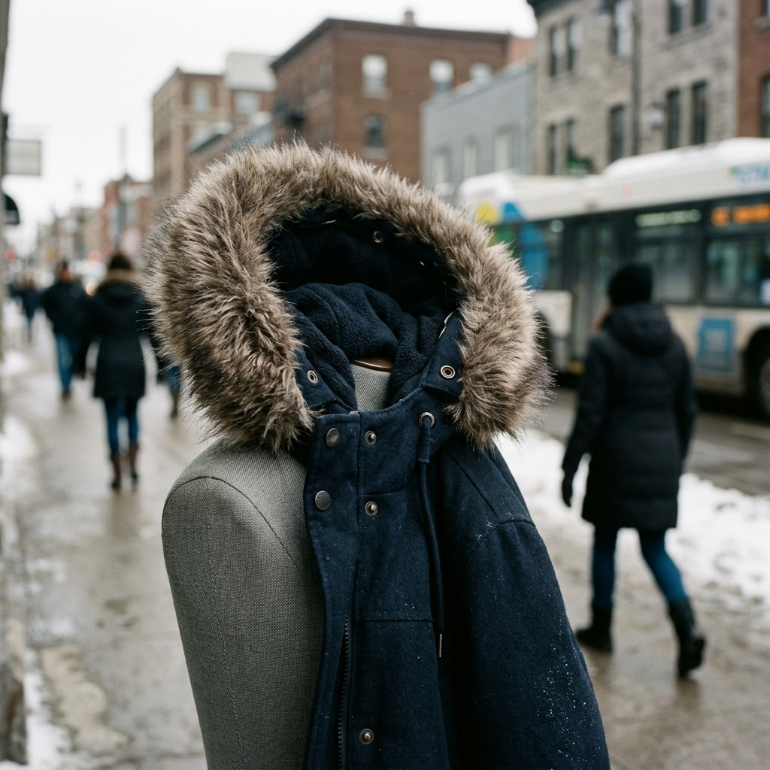
OBSERVATION
Pourquoi une fourrure autour du capuchon ?
Est-ce décoratif, ou utile ?
Qu'est-ce qui gèle en premier, l'hiver ?
Avez-vous déjà eu le visage brûlé par le vent ?
Que font les gens d'ici quand il vente à moins vingt ?
A3 · Acheter des vêtements
3
Notes:
La bordure crée une zone d'air calme devant le visage. Ce n'est pas décoratif : c'est ce qui empêche les gelures aux joues.

Slide 4
ANALYSE
Les cinq choses à regarder
CE QU'ON REGARDE
CE QU'IL FAUT
La cote de température
moins trente pour l'hiver d'ici
Le remplissage
duvet ou fibre, selon l'usage
La longueur
aux genoux pour attendre dehors
Le capuchon
avec une bordure coupe-vent
La taille
une de plus, pour un chandail dessous
Une seule est écrite en gros dans le magasin : le prix.
A3 · Acheter des vêtements
4
Notes:
Diapo à photographier. Faire recopier : c'est la liste à emporter au magasin.

Slide 5
LA COTE DE TEMPÉRATURE
Elle est écrite en petit, sur une étiquette cousue.
« Moins vingt », « moins trente », « moins quarante ». C'est la température jusqu'à laquelle le manteau protège une personne qui marche. Debout à un arrêt d'autobus, comptez dix degrés de moins.
A3 · Acheter des vêtements
5
Notes:
Cette dernière précision est importante et rarement dite : la cote suppose qu'on bouge.

Slide 6
DUVET OU FIBRE ?
Chacun ses forces
Le duvet
La fibre synthétique
Plus chaud et beaucoup plus léger, à volume égal. Mais il perd presque tout son pouvoir isolant s'il est mouillé, et il sèche lentement.
Moins chaude à volume égal, plus lourde — mais elle isole même humide et sèche vite. Elle coûte moins cher.
Comment choisir
Grand froid sec : duvet. Pluie verglaçante, neige mouillée, travail dehors : fibre. Beaucoup de manteaux mélangent les deux.
A3 · Acheter des vêtements
6
Notes:
Pas de bonne réponse universelle. Le critère est l'usage, pas le prix.

Slide 7
LA LONGUEUR
Aux genoux pour attendre dehors.
Un manteau court laisse les cuisses au froid, et c'est là qu'on perd le plus de chaleur en restant immobile. Pour marcher vite, un manteau plus court suffit ; pour attendre l'autobus quinze minutes, non.
A3 · Acheter des vêtements
7
Notes:
Le lien avec le transport en commun est concret : beaucoup d'élèves attendent dehors chaque jour.

Slide 8
CHOISIR D'APRÈS L'APPARENCE SEULEMENT
Le piège le plus fréquent
ON ENTEND SOUVENT
IL FAUT DIRE PLUTÔT
Il est beau et il n'est pas cher.
Il est coté moins dix. En janvier, tu auras froid.
Un manteau qui plaît mais qui ne protège pas finit au fond du placard dès le premier grand froid — et il faut en racheter un. La cote de température coûte quelques dollars de plus et se paie en un hiver.
A3 · Acheter des vêtements
8
Notes:
Ne pas opposer beauté et chaleur : les deux existent. Il s'agit de vérifier la cote avant de tomber amoureux du modèle.

Slide 9
PRATIQUE · 1 DE 2
Quel manteau pour qui ?
Choisissez la caractéristique qui compte le plus.
1
Attendre l'autobus vingt minutes chaque matin
2
Marcher dix minutes jusqu'au métro
3
Travailler dehors sous la neige mouillée
4
Voyager souvent, peu de place dans la valise
A3 · Acheter des vêtements
9
Notes:
Faire justifier chaque réponse. L'usage décide, pas le prix.

Slide 10
CORRECTION
Quel manteau pour qui ?
Correction — on lit la réponse, on ne commente pas l'erreur.
1
Attendre l'autobus vingt minutes chaque matin » aux genoux, coté moins trente
2
Marcher dix minutes jusqu'au métro » plus court, coté moins vingt suffit
3
Travailler dehors sous la neige mouillée » fibre synthétique, imperméable
4
Voyager souvent, peu de place dans la valise » duvet, plus léger et compressible
A3 · Acheter des vêtements
10
Notes:
Corriger en groupe. Donner la bonne réponse, sans revenir sur qui s'est trompé.

Slide 11
PRATIQUE · 2 DE 2
Le mot juste pour chaque chose
Quelle mesure emploie-t-on ?
1
Un manteau, un chandail
2
Des bottes, des souliers
3
Des gants
4
Un manteau d'hiver, en plus
A3 · Acheter des vêtements
11
Notes:
La distinction taille / pointure revient. C'est une des erreurs les plus fréquentes et les plus faciles à corriger.

Slide 12
CORRECTION
Le mot juste pour chaque chose
Correction — on lit la réponse, on ne commente pas l'erreur.
1
Un manteau, un chandail » la taille : petit, moyen, grand
2
Des bottes, des souliers » la pointure : un chiffre
3
Des gants » petit, moyen, grand — parfois taille unique
4
Un manteau d'hiver, en plus » la cote de température
A3 · Acheter des vêtements
12
Notes:
Corriger en groupe. Donner la bonne réponse, sans revenir sur qui s'est trompé.

Slide 13
BILLET DE SORTIE
Trouvez la cote de température d'un manteau, chez vous ou en magasin.
Cherchez l'étiquette cousue, souvent dans une couture de côté.
Notez aussi le remplissage : duvet ou fibre ?
A3 · Acheter des vêtements
A3 · Acheter des vêtements
13
Notes:
Devoir concret. Plusieurs découvrent que leur manteau n'est pas assez chaud — et c'est une information utile.

